Slide 1
Titel des Vortrages
Auf dieser Folie können alle Textfelder direkt hier geändert werden (nicht im Master)
Untertitel
Auf dieser Folie können alle Textfelder direkt hier geändert werden (nicht im Master)
Bild kann direkt durch anklicken auf das Bildsymbol eingefügt werden.

Slide 2
Stickstoff vs. Kohlenstoffvorrat: Notwendigkeit für Nachträgliche Kompartimentierung
Kohlenstoffgehalt
variiert nicht signifikant in Abhängigkeit des Biomassenkompartiments
kann über die gesamte holzige Biomasse nach GHGI berechnet werden
Stickstoffgehalt
variiert mit den einzelnen Biomassekompartimenten
kann nur über Biomasse des jeweiligen Kompartiments berechnet werden
GHGI Biomassefunktionen geben gesamte oberirdische Biomasse aus & erlauben keine Kompartimentierung
Berechnung des Stickstoffvorrates aus GHGI Biomasse nicht möglich
Nachträgliche Aufteilung der GHGI Biomasse nötig

Slide 3
Stickstoffvorrat: Biomasse Kompartimente am Einzelbaum
Nachträgliche Aufteilung der Biomasse muss an die Kompartimentierung der Elementgehalte in Rumpf et al. 2018 angepasst sein
Zur Auswahl stehende Biomassefunktionen mit entsprechender Kompartimentierung:
TapeS: Kändler, G. and B. Bösch (2012). Methodenentwicklung für die 3. Bundeswaldinventur: Modul 3 Überprüfung und Neukonzeption einer Biomassefunktion – Abschlussbericht
Vondernach: Christian Vonderach (2018). Forstliche Versuchs- und Forschungsanstalt Baden-Württemberg. Biomassefunktionen an BWI-Punkten.
WuWi: Eine Kombination von Biomasseformeln aus Wirth (2004) und Wutzler (2008) für Nadel- bzw. Laubholz

Slide 4
Vorgehen nachträgliche Kompartimentierung
Kompartiment | THGI & BWI (Röhling, Riedel) |  | TapeS (Kändler & Bösch) |  | Vondernach |  | Wutlzer (2008) |  | Wirth (2004)
Laub-/Nadelholz | LH | NH | LH | NH | LH | NH | LH | NH | LH | NH
Oberirdische Biomasse | x | x | x | x | x | x | x |  |  | x
Blatt-/Nadelmasse fB |  |  |  | x |  | x | x |  |  | x
Nichtderbholz inkl. Rinde fwbB |  |  | x | x | x | x | x |  |  | x
Derbholz swB |  |  | x | x | x | x | x |  |  | x
Derbholzrinde swbB |  |  | x | x | x | x | x |  |  | x
Stock stB |  |  | x | x | x | x | x |  |  | x
Stockrinde stbB |  |  | x | x | x | x | x |  |  | x
Unterirdische Biomasse bB | x | x
Notes:
- THG & BWI erlaubt keine Kompartimentierung und schließt bei Laubholz

Slide 5
Methodenvergleich nachträgliche Kompartimentierung
Total aboveground biomass
Fig 1: Boxplots of the difference in total aboveground biomass by calculation method; red: GHGI, geren: difference GHGI and TapeS, blue: difference GHGI and Vondernach,

Slide 6


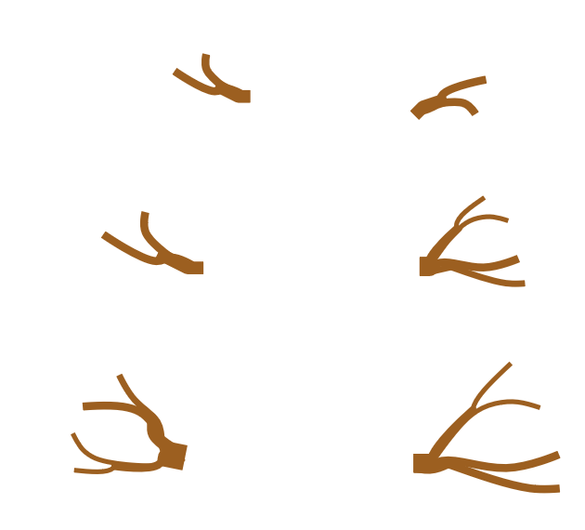






Vergleich der Berechnungsmethoden für Biomassenkompartiente
Gesamtbiomasse Einzelbaum B
Blatt-/Nadelmasse (fB)
Ober-irdische Biomasse
(aB)
Nichtderbholz (fwbB)
Holzige Biomasse mit D < 7cm über Fällschnitt inkl. Rinde
Derbholz swB
Holzige Biomasse mit D > 7cm über Fällschnitt
Derbholzrinde swbB
Rinde holziger Biomasse mit D > 7cm über Fällschnitt
Stock (stB)
Oberirdische holzige Biomasse mit D > 7cm unter Fällschnitt
Stockrinde (stbB)
Rinde oberirdischer holziger Biomasse mit D > 7cm unter Fällschnitt
Unterirdische Biomasse (bB)
Notes:
stw (=stump wood), stb (=stump bark), sw (=solid wood with diameter above 7cm over bark), sb (=bark of component sw), fwb (=fine wood incl. bark) and ndl (=needles),

Slide 7
Berechnung
Total biomass calcualted by GHGI
External calculated compartiments
GHG aB | = | fB | + | fwbB | + | swB | + | swbB | + | stB | + | stbB
Aboveground biomass calcuated by GHGI functions |  | Nadelmasse (für LH nicht inkl.) |  | Nichtderbholz inkl. Rinde |  | Derbholz o.R. |  | Derholzrinde |  | Stock |  | Stockrinde
GHG swB | = | GHG aB | - | (ext fB | + | ext fwbB | + | ext swbB | + | ext stB | + | ext stbB)
GHG swbB | = | GHG aB | - | (ext fB | + | ext fwbB | + | GHG swb | + | ext stB | + | ext stbB)
GHG fwbB | = | GHG aB | - | (fB | + | GHG swbB | + | GHG swb | + | ext stB | + | ext stbB)
GHG fB | = | GHG aB | - | (fwbB | + | GHG swbB | + | GHG swb | + | ext stB | + | ext stbB)
Notes:
Gesamtbiomasse setzt sich aus Masse in einzelnen Kompartimenten zusammen
→ Fehlende Kompartimente können durch abziehen „extern“/ separat berechneter Kompartimentmassen berechnet werden

Slide 8
Methodenvergleich nachträgliche Kompartimentierung
Total aboveground biomass
Mean biomass in kg per plot and species, separated by biomass compartiment and summed up (tot_ab) for the three main calculation methods (GHGI, TapeS, Vondernach)

Slide 9
Methodenvergleich nachträgliche Kompartimentierung
Total aboveground biomass
Bild kann direkt durch anklicken auf das Bildsymbol eingefügt werden.
Mean biomass in kg per plot and species, separated by biomass compartiment and summed up (tot_ab) for the three main calculation methods (GHGI, TapeS, Vondernach)
Textfeld und Headline kann direkt hier geändert werden.
Textfeld und Headline kann direkt hier geändert werden.
Datum, Name und Titel der Ver-anstaltung müssen im Master auf der Hauptebene (weiße Folie) geändert werden. Dies muss für alle Vorlagen nur einmal vor-genommen werden
Notes:
Unterschiede:
Wg. Baumartengruppen

Slide 10
Fatzit
Schrittweise Berechnung der Biomasse in Kompartimenten über THGI Funktionen und TapeS Funktionen
Ein Kompartiment wird dabei systematisch unterschätzt werden („Rest“) hierbei könnte es sinnvoll sein, jenes Kompartiment mit dem geringsten beitrag zum Stickstoffkreislauf zu Wählen (Derbholz ohne Rinde)
Oder wir machen alles in TapeS
Gründe für unterschiede in Biomasse je nach Funktion:

Slide 11
Dies ist eine optionale Abschlussfolie. Diese Folie kann benutzt werden, muss aber nicht.
Auf dieser Folie können alle Textfelder direkt hier geändert werden (nicht im Master)
Bilder können direkt durch anklicken auf das Bildsymbol eingefügt werden.

Slide 13
Diese Folie kann benutzt werden, muss aber nicht.
Sinnvoll bei Vorträgen mit mehreren Kapiteln oder Themenwechseln.
Kapitel und Untertitel können direkt hier geändert
werden
Name, Institut und Datum müssen im Master geändert werden. Das hat den Vorteil, dass wenn man mehrere Kapitelunterteilungen benötigt, diese Angaben nur einmal anpassen zu müssen
Name, Institut und Datum müssen im Master
geändert werden.
Das hat den Vorteil, dass wenn man mehrere Kapitel-unterteilungen benötigt, diese Angaben nur einmal anpassen muss.
Bild kann direkt durch anklicken auf das Bildsymbol eingefügt werden.

Slide 14
Dies ist eine optionale Abschlussfolie. Diese Folie kann benutzt werden, muss aber nicht.
Auf dieser Folie können alle Textfelder direkt hier geändert werden (nicht im Master)
Bilder können direkt durch anklicken auf das Bildsymbol eingefügt werden.

